Slide 1

프 프 링 F&F GTM Schedule Alarm Bot
인턴 최종발표
“프프의 글로벌 진출, 프프링이 챙겨드립니다.”
발표자: F&F 프로세스 PI 팀 김광연
2025.04.18

Slide 2
목차
목차
F&F
 | 슬라이드 제목 | 주요 내용
1 | 스케줄 운영 현황 & Pain Points | Discovery 기존 일정 운영 방식과 문제점
2 | 프프링의 필요성 | 자동화 일정 관리의 필연적 도입 배경
3 | 프프링 소개 & 목표 | 프프링이란 무엇인가, 핵심 목표
4 | 기획 접근 & MVP 도출 과정 | MLB 벤치마킹 → Discovery 최적화 → MVP 개발 흐름
5 | 프프링 핵심 기능 & 주요 기능 화면 | D‑Day 알림, 편집/추가, 변경필터, 자동 생성 기능과 화면 예시
6 | 운영 정책 맞춤화 | 권한 설정·수정 범위 등 Discovery 전용 운영 정책
7 | 기술 고도화 & User Journey Map | MVP vs 정식 서비스 기술 비교 & 사용자 여정
8 | 기대 효과 & 전략적 가치 & 결론 | 핵심 기대 효과와 전사 확장 가능성
#1 과제 정의 & 필요성
Discovery 스케줄 운영 현황 & Pain Points
프프링의 필요성
#2 솔루션 컨셉 & 가치 제안
프프링 소개
핵심 목표 & 기대효과
#3 프프링 실행 로드맵 & UI/UX/운영
기획 접근 & MVP 도출 과정
User Map & 알림 화면
주요 기능 화면 & 운영 정책
#4 기술 아키텍처 & 향후 발전 방향
MVP 기술 구성 & 향후 발전 & 전략적 가치
결론 및 메시지
CONTENTS

Slide 3
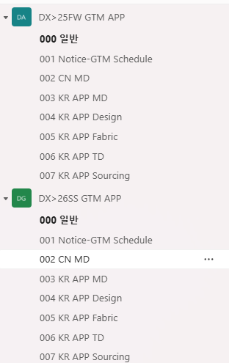
Discovery 스케줄 운영 현황 & Pain Points
F&F
Discovery, 글로벌 수주회 대응 과정에서의 어려움
글로벌 업무에 대한 명확한 일정 관리 기준과 책임자가 부재하여 업무 중복과 혼선 발생
⇒ 결과적으로 수주회 일정 관리가 개별 팀의 판단에 의존하며 부서 간 협업 단절과 일정 지연 발생 가능성 ↑
현행 일정 관리 방식 (기존 방식)
수주회 대응을 위한 새로운 일정 관리 방식 도입
-최근, 팀즈 게시판으로 통합하여 사업부 전체가 일정을 동시에 확인하는 방식으로 변화 시도
⇒ 그러나, 게시판 사용만으로는 실시간 변경 사항 전달, 일정 변경 이력 관리, 책임자 명확화 한계 존재
- 해외사업팀이 각 부서(기획, 소싱, 유통 등)와 개별 채팅방에서 일정 소통 진행
- 엑셀 파일을 팀즈 단체 채팅방 상단에 고정하는 형태로 공유하며, 변경 시 반복 안내
⇒ 타 부서와 실시간 공유 및 변경 내역 확인 어려워 일정 누락과 지연 발생 가능성 ↑
⇒
Discovery의 글로벌 GTM 프로세스 안착을 위해서는 기존 업무 방식에서 한 단계 더 나아간 자동화된 일정 관리 도구가 필수적
Notes:
Discovery, 글로벌 수주회가 본격화됨에 따라 기존 내수 중심의 업무 프로세스와 일정 관리 방식에 변화가 요구됩니다.
글로벌 업무에 대한 명확한 일정 관리 기준과 책임자가 부재하여 업무 중복과 혼선 발생
⇒ 결과적으로 수주회 일정 관리가 개별 팀의 판단에 의존하며 부서 간 협업 단절과 일정 지연 발생 가능성 ↑

Slide 4
프프링의 필요성
F&F
글로벌 일정 관리: '공유'에서 '자동화’로
프프링 도입의 필요성
Discovery, 글로벌 수주회 대응으로 업무 일정 복잡성 증가
기존 방식으로는 신속한 대응과 공유가 어렵다는 한계 존재
단일화된 일정 관리 플랫폼 필요
자동화된 알림 체계 필요
책임 명확화를 위한 업무별 일정 추적 필요
기존 방식의 한계 (AS-IS)
프프링이 제공할 수 있는 솔루션 💡(TO-BE)
개별 소통으로 인한 반복 업무와 혼선 발생
집중식 일정 관리 시스템으로 실시간 일정 공유
일정 변경 시 즉각적인 전달 어려움
실시간 Teams 알림을 통한 빠르고 정확한 일정 변경 전달
일정 책임자와 관리 기준이 불명확
명확한 책임자 지정과 업무 단계별 관리 가능
변경 내역 추적 불가
변경 이력 자동 저장으로 변경 히스토리 제공
Notes:
단일화된 일정 관리 플랫폼 필요
전체가 동시에 공유하고 협업 가능한 일정 체계 구축
자동화된 알림 체계 필요
변경 즉시 팀즈를 통해 자동 전달, 실시간 일정 업데이트 가능
책임 명확화를 위한 업무별 일정 추적 필요
업무 진행 과정의 혼선 제거 및 소통 효율화

Slide 5

프프링 소개 및 핵심 목표
F&F
프프링 (F&F + 알림) 🔔
"F&F의 GTM 일정을 실시간으로 관리하는 스마트 알림봇"
일정 변경사항 실시간 감지 및 즉각적인 알림
업무별, 담당자별 명확한 일정 관리 체계화
협업 및 커뮤니케이션의 효율성 극대화
목표 | 세부 내용 | 기대효과
표준화 | MLB 벤치마킹→Discovery 맞춤 GTM 일정표 구축 | 글로벌 수주회 대응 일정의 명확한 기준으로 혼선 방지
자동화 | 업무별 일정 변경 알림 및 변경 이력 자동 관리 | 실시간 알림 공유를 통해 일정 누락 최소화
소통 효율화 | 부서 간 일정 공유 강화 및 반복 안내 최소화 | 실무자 업무 부담 경감, 정보 누락 방지
협업 효율화 | 책임자 명시 및 변경 이력 추적 | 의사결정 속도 향상 및 문제 원인 신속 파악
확장성 | 타 브랜드 글로벌 진출 시, 동일 시스템 적용 가능 | 빠른 롤아웃을 통해 시장 진입 가속화

Slide 6
프프링 기획 접근 및 MVP 도출 과정
F&F
＃１ MLB 벤치마킹 및 표준 일정 설정
＃２ Discovery 브랜드 특성에 맞춘 최적화
Discovery 현황 분석
맞춤형 일정 구조 설계
사용자 중심의 요구사항 반영
조직 구조 반영한 운영 정책
＃３ MVP 개발
SQLite 데이터베이스 구축으로 GTM 일정 데이터 통합 관리
Teams 채널과 Streamlit 웹페이지 연동
주요 일정 자동 알림 기능 구현
핵심 기능 버튼 개발
Notes:
프프링은 MLB의 선진화된 글로벌 GTM 일정 운영 모델을 벤치마킹하고, Discovery 브랜드의 상황에 맞춰 최적화된 맞춤형 일정 관리 솔루션으로 개발되었습니다.
1️⃣ MLB 벤치마킹 및 표준 일정 설정
MLB 브랜드의 글로벌 GTM 프로세스와 주요 Milestone 분석
표준화된 업무 일정 항목과 Working Day를 정의하여 일정 관리의 기준 마련
2️⃣ Discovery 브랜드 특성에 맞춘 최적화
Discovery가 현재 직면한 수주회 대응 상황 분석
내수 중심 일정과 글로벌 일정 병행으로 인한 혼선을 최소화하기 위한 맞춤형 일정 구조 설계
사용자 중심의 요구사항을 반영하여 업무별 책임 팀, 담당자, 일정 변경 이력 관리 방식 최적화
3️⃣ MVP 개발
SQLite 데이터베이스 구축으로 GTM 일정 데이터 통합 관리
Teams 채널과 Streamlit 웹페이지를 연동하여 사용자 접근성 향상
주요 일정 자동 알림 기능 구현
4가지 핵심 기능 버튼 개발:
전체 일정 보기
일정 편집하기/추가하기
변경 사항 보기
스케줄 자동 생성하기

Slide 7
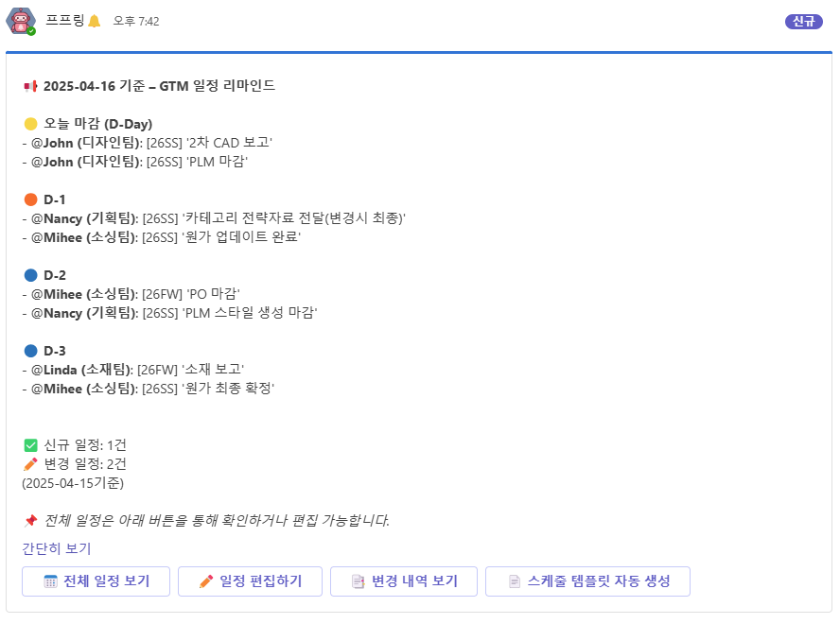
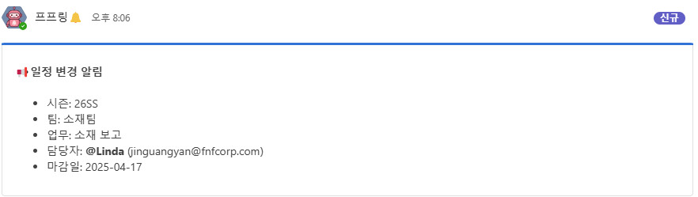
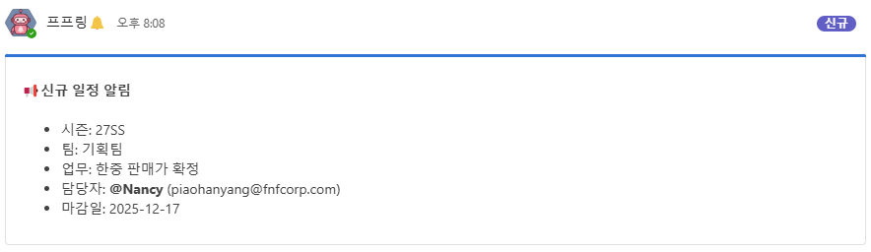
프프링 User Map & 알림 화면 소개
F&F
＃1 User Journey Map
＃2 알림 화면
일정 업로드
매일 오전
정기 알림 화면
-마감 임박 일정
-담당팀/ 담당자 멘션
Teams에서 일정 알림 수신
기능버튼
작일 기준
변경/신규 일정
건수 집계
전체 / 변경
일정 확인
일정 편집 /
추가 / 삭제
신규 시즌 일정표
자동 생성
기능 버튼
Streamlit app
각 화면 전환
사용자 선택
사용자 선택
변경/신규 일정
실시간 알림 화면
-작성자 필요 시
즉시 Teams에 알림 전송
익일 오전
알림 수신
Excel 다운로드/ DB에 반영
Notes:
프프링은 GTM 일정 관리와 소통 방식을 혁신하기 위해 설절계된 핵심 기능을 제공합니다. 프프링을 사용하는 유저들의 절니 맵을 통해 전체 솔루션의 프로세스를 확인해보자
D-day 및 임박 일정 알림
D-day, D-1, D-2, D-3 일정에 대해 담당 팀 및 담당자 정보가 포함된 알림을 Teams 채널로 자동 전송
변경/추가 일정 집계
매일 전일 기준 변경 및 추가된 일정 건수를 자동 집계하여 Teams로 공유
주요 기능 버튼
중요 변경 및 추가된 일정에 한해 생성 즉시 알림 발송

Slide 8
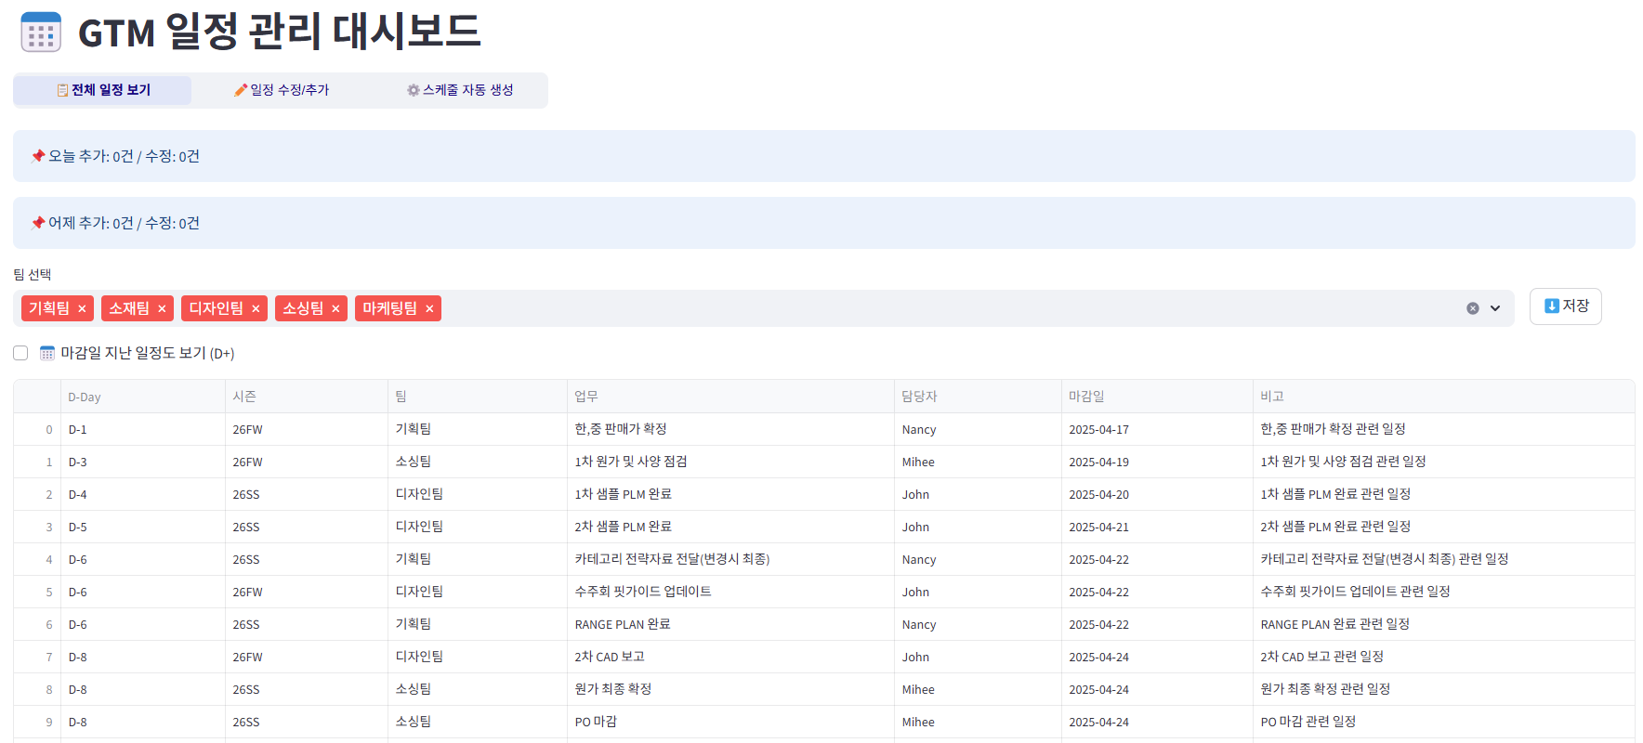
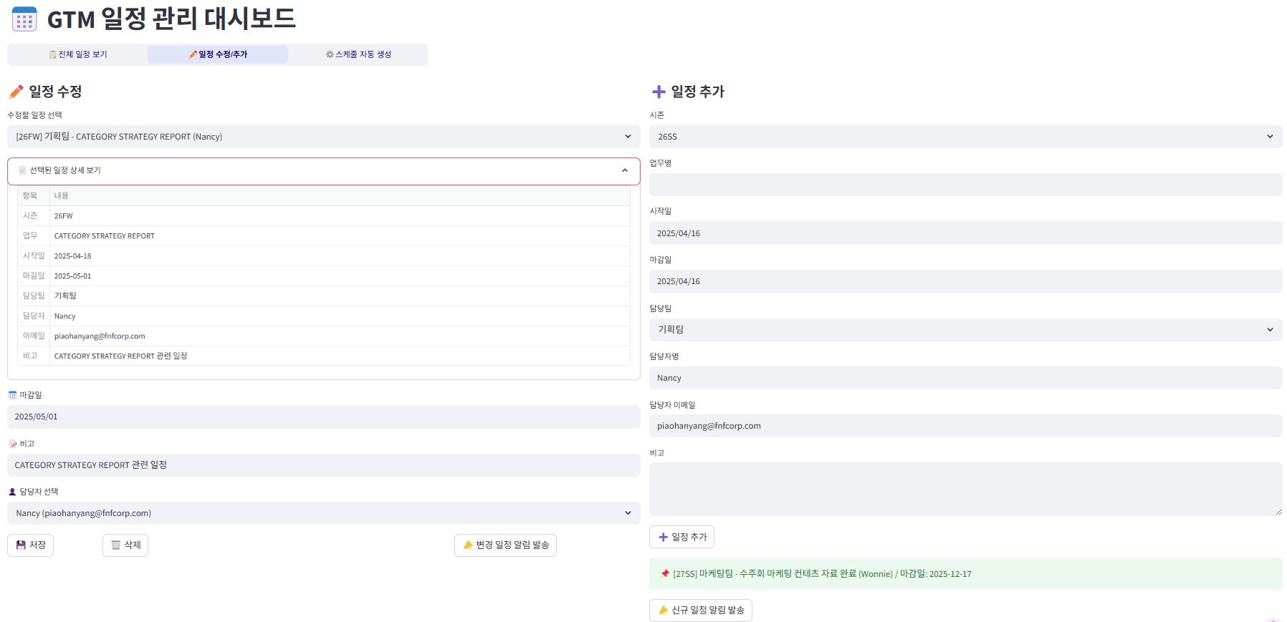
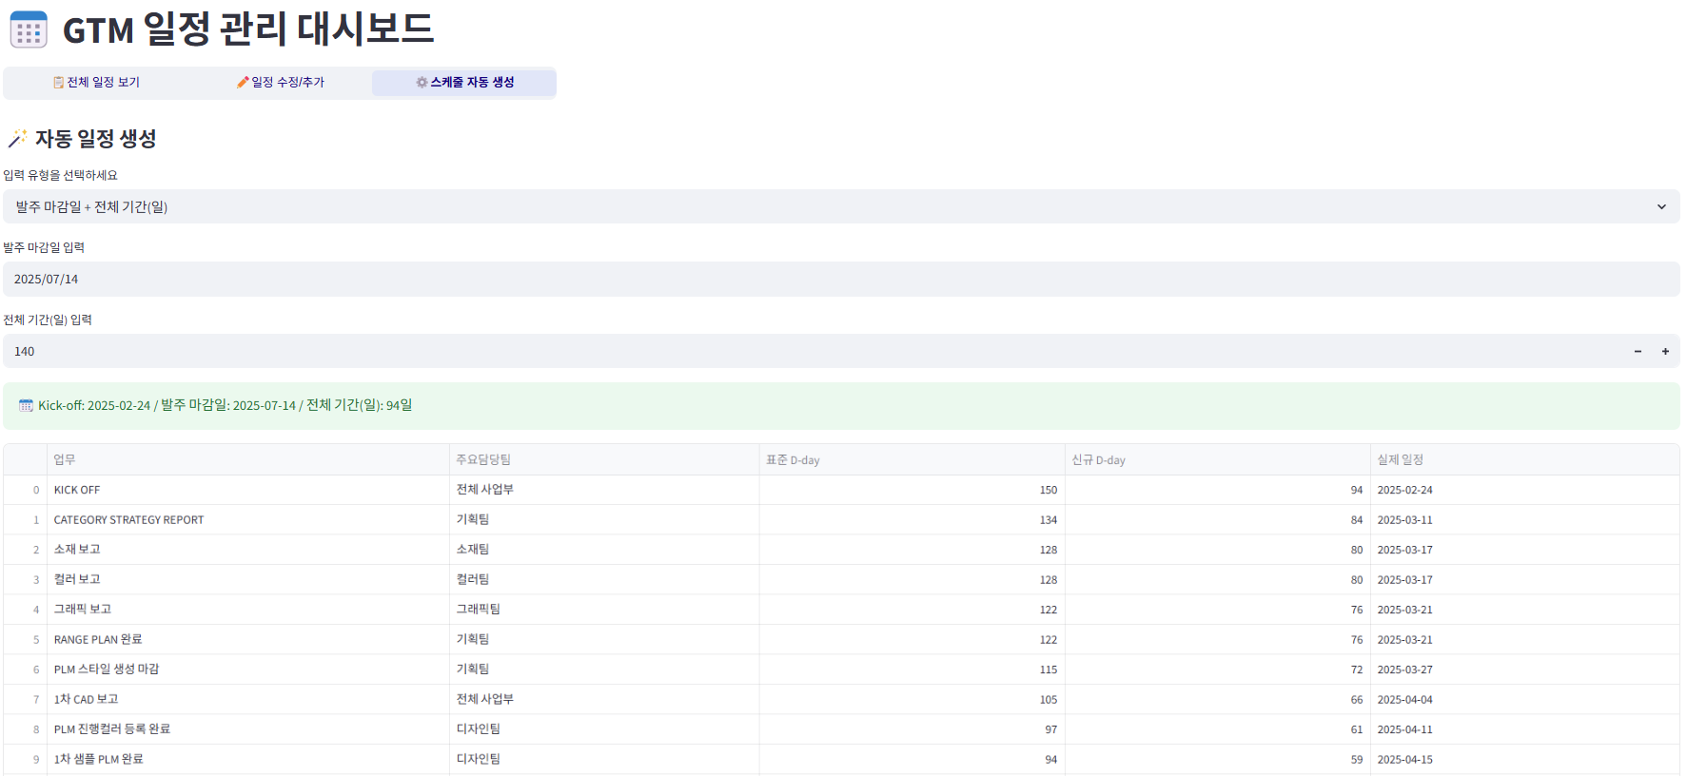
프프링 주요 기능 화면 및 운영 정책
F&F
＃３ 주요 화면 연동 1) 전체 일정 보기
＃３ 주요 화면 연동 2) 일정 편집/추가
＃３ 주요 화면 연동 3) 스케줄 자동 생성
＃４ 운영 정책
팀별 수정 권한 제한
GTM 일정 변경 제한
Notes:
전체 일정 보기 (tab1)
Streamlit 기반 대시보드로 모든 GTM 일정 한눈에 파악
담당자, 팀, 업무별 필터링 제공
일정 편집/추가하기 (tab2)
실시간으로 일정 수정 및 추가
변경된 일정 즉시 Teams 알림 가능 (옵션 제공)
디폴트는 익일 집계 결과를 자동 공유하여 과도한 알림 방지
변경 사항 보기 (tab1 필터링)
전일 기준 변경된 일정만 필터링하여 집중 관리 가능
스케줄 자동 생성하기 (tab3)
MLB의 표준 일정과 Working Day를 기준으로 맞춤형 일정 자동 생성
Discovery 브랜드 맞춤화하여 Task 일정 자동 조정 가능 ✅ 팀별 수정 권한 제한
- 실무자는 자신 소속 팀 일정만 수정 가능
- 팀별 DB관리자만 핵심 일정 편집 권한 보유
✅ HQ vs 법인 간 일정 충돌 방지
- 잦은 일정 변경 제한 기능 적용
- 일정 변경 시 알림 전송 및 히스토리 기록 자동화
✅ 역할 기반 협업 구조 강화
- 책임자·협업자 구분 설정으로 일정 책임 명확화
전사 일정의 안정적 운영을 위해, Task 일정은 D-14일 이전까지만 변경 가능하며, 이후 변경 시 중국 법인과의 사전 협의 및 공유가 필요합니다. 일정 변경은 반드시 DB 관리자만 수행할 수 있으며, 모든 변경은 이력과 사유가 기록됩니다.

Slide 9
프프링 MVP 기술 구성 & 향후 발전 방향 & 전략적 가치
F&F
＃1 MVP 기술 구성 & 향후 발전 방향
구분 | MVP 기술 구성 (현재) | 정식 서비스 단계 (향후)
프론트엔드 | Streamlit (경량 웹 UI) | React.js, Vue.js / Next.js (SSR) 기반 SPA
백엔드 | Python + 간단한 로직 처리 | Flask, Django 등 웹 서버 프레임워크
데이터베이스 | SQLite (로컬 경량 DB) | PostgreSQL, MySQL 등 고성능 RDB
Excel 업로드 | Pandas 기반 기본 처리 | PyExcelerate, xlsxwriter + 비동기 처리 (asyncio, Celery 등)
알림 기능 | Teams Webhook을 통한 전송 | 향후 메신저 연동 API 확장 -> 사용자 멘션 도입
배포 환경 | 로컬 실행 중심 | VPS(AWS Lightsail 등), Docker + Docker Compose 기반 컨테이너 배포
＃２ 전략적 가치
항목 | 기대 가치
Discovery 전용 운영 체계 | MLB 벤치마킹 기반의 체계적 운영 기준 정착
복제 가능성 | 타 브랜드 글로벌 전환 시 동일 모델로 손쉽게 확장 가능
운영 디지털 전환 기반 | 수작업 중심의 일정 관리에서 데이터 기반의 자동화 구조로 전환
전사 확장성 | F&F 전체 브랜드로 확장 가능한 표준 일정 운영 체계의 시범 모델
Notes:
전략적 의의
MVP 단계에서의 빠른 검증과 사용자 반응 확인이 목적
향후 전사적 확대 시, 기술적 고도화를 통한 시스템 안정성과 확장성 보장 예정
"현재 MVP 기술은 빠르게 가치를 입증하고 사용자의 실제 니즈를 파악하기 위한 전략적 선택이며, 향후 확장과 기술 발전 가능성을 고려한 기반이 됩니다."
1️⃣ 빠른 MVP 개발을 위한 기술 선택
Streamlit (웹 프론트엔드) 빠르고 직관적인 인터페이스로 사용자 반응 신속히 확인 가능 즉각적인 피드백을 통한 반복적 개선 용이
SQLite (경량 DB) 별도의 서버 구성 없이 가볍고 빠른 데이터 관리 가능 MVP 단계에서 필요한 데이터를 신속히 처리
MS Teams 연동 기존 업무 플랫폼과의 빠른 통합으로 실무자에게 즉각적 가치 제공 가능
향후 정식 서비스 단계의 기술 고도화
데이터베이스 업그레이드
현재 SQLite 사용 → 향후 사용자 증가 및 데이터 확장에 대비하여 PostgreSQL 또는 MySQL로 전환
웹 프론트엔드 강화
Streamlit 기반의 간편한 MVP에서 React 기반 SPA 또는 Next.js 도입으로 사용자 경험 및 로딩 속도 향상
파일 처리 효율성 강화
대용량 Excel 업로드 및 파싱 과정에서 메모리 문제를 방지하기 위해 PyExcelerate, xlrd/xlsxwriter 등 최적화된 라이브러리 사용
안정적인 서비스 운영 환경 구축
VPS (DigitalOcean, AWS Lightsail 등) 또는 Docker 기반의 컨테이너화된 배포 환경 도입으로 서비스 안정성 강화
알림 기능 고도화
현재: Teams Webhook을 통한 메시지 전송
향후: 그룹(팀) 및 사용자 자동 멘션 기능 포함한 메신저 연동 API 확장

Slide 10

결론 및 메시지 - 프프링이 남긴 변화와 가능성
F&F
GTM 일정 체계화
일정 관리 자동화
전사 확장 가능성
프프링:
단순한 일정 알림 도구?
Discovery의 글로벌 전략 실행을 뒷받침하는, F&F 전체 브랜드가 적용 가능한 디지털 운영 체계 전환의 출발점.
감사합니다.
Notes:
글로벌 수주회 대응을 위한 GTM 일정 체계화
반복되는 일정 공유·수정 혼선을 자동화로 해결
MVP 수준에서 검증된 실효성 → 전사 확장 가능성 확인

Slide 11
2. 기대 효과
구분 | 주요 내용
GTM 일정 기준 명확화 | 글로벌 수주회 대응 일정의 명확한 기준으로 혼선 방지
실시간 알림 공유 | Teams 기반의 자동화된 일정 알림으로 일정 누락 최소화
협업 정확도 향상 | 부서별 책임자 명시 및 변경 이력 추적 기능으로 협업 효율 증대
소통 비용 절감 | 반복 안내·확인 최소화, 실무자 업무 부담 경감

